Slide 1

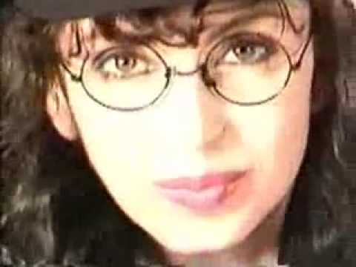


Tormenta
Argentina
Adiós chico de mi barrio
1971
Automático
Roberto
Lima-Perú

Slide 2
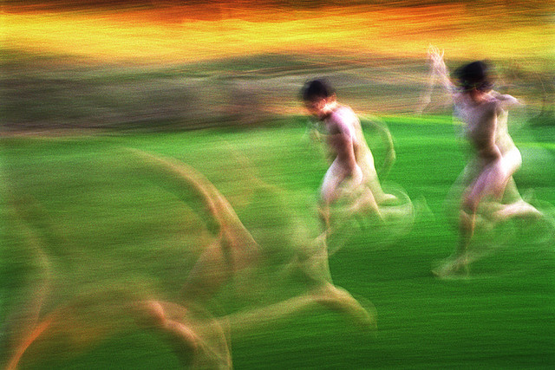
Adiós, chico de mi barrio
adónde de prisa vas así

Slide 3
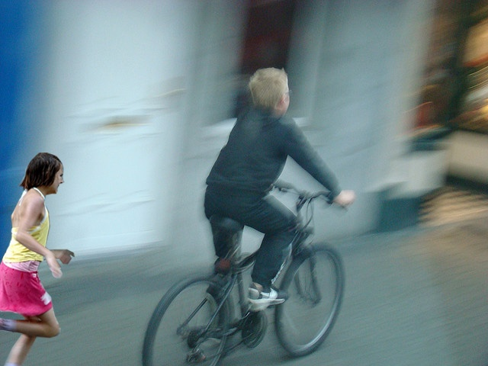
pasas en bicicleta
no te puedo alcanzar

Slide 4
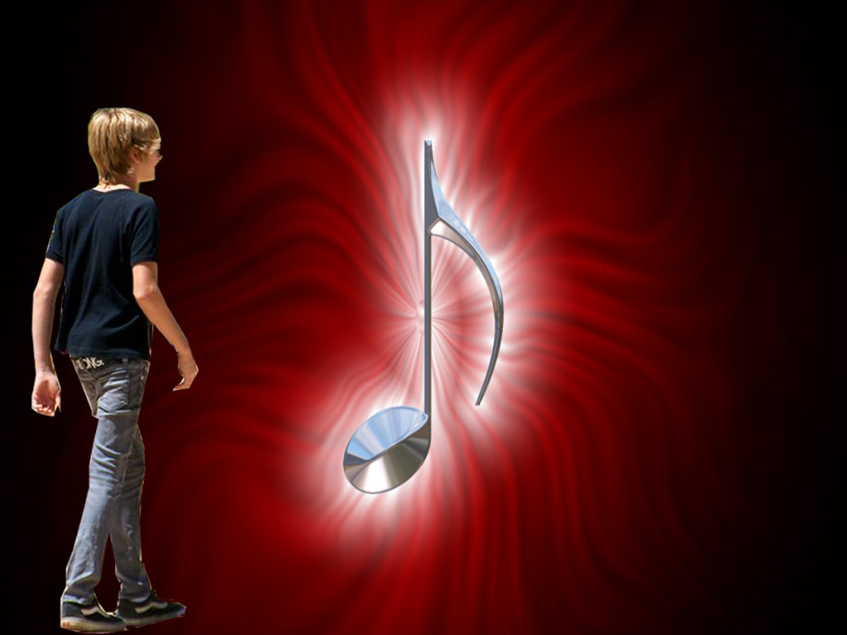
Si andas por el barrio
pregúntale a mi canción

Slide 5
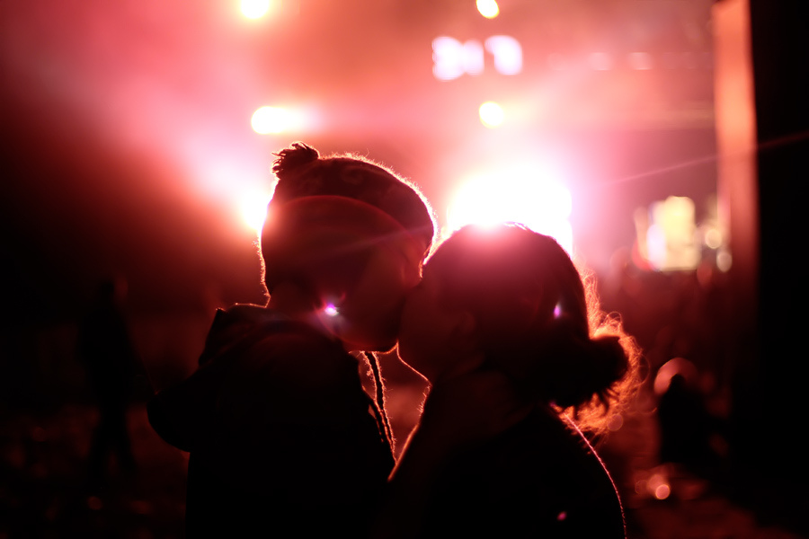
en que lugar de las calles
tu beso hoy se escondió

Slide 6
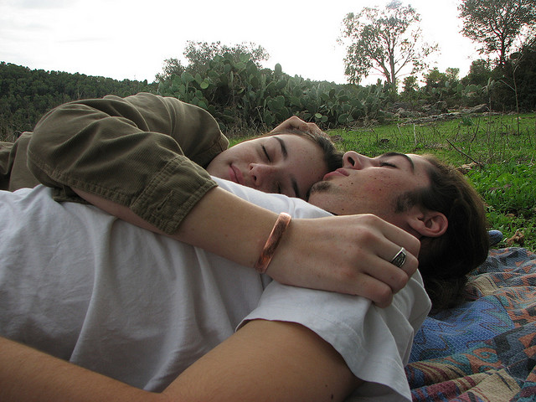
Si vienes hacia mi puerta
duerme entre mis brazos
y descansa ya

Slide 7
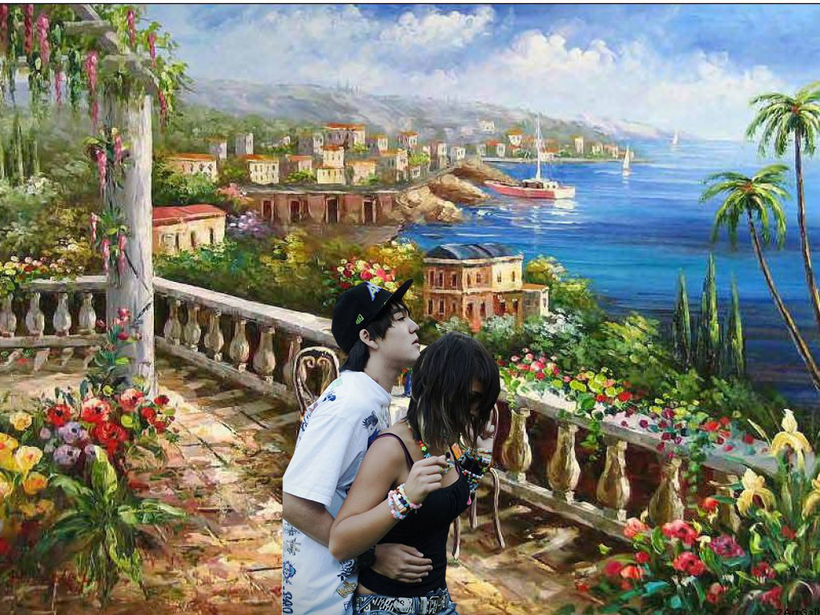
aprisiona mi cintura
que por las terrazas
vamos a escapar

Slide 8
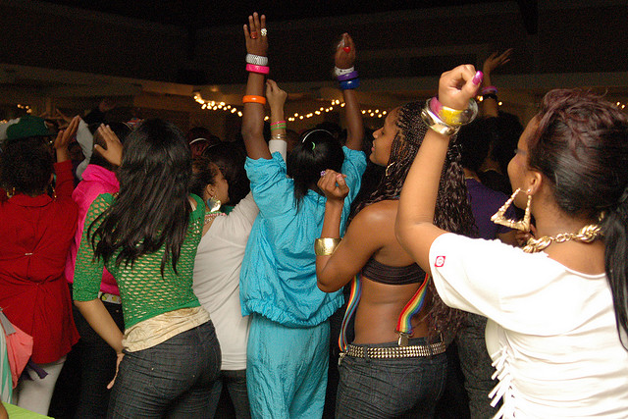
vamos a bailar
la la ra la la la la
a la la ra la la la la

Slide 9
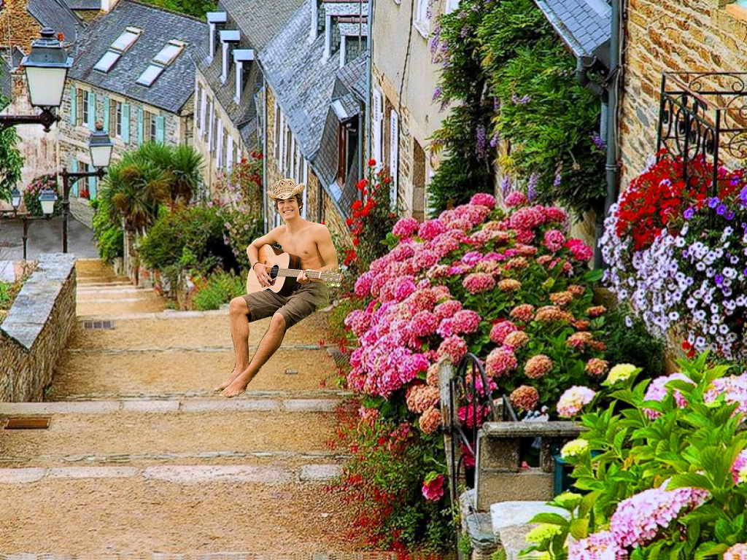

Chico de mi barrio
flores en el pelo
y los pies descalzos

Slide 10
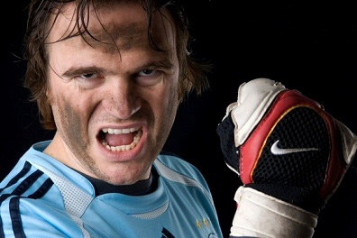
chico de mi barrio
con la cara sucia
y el cabello largo
Oh, oh, oh

Slide 11
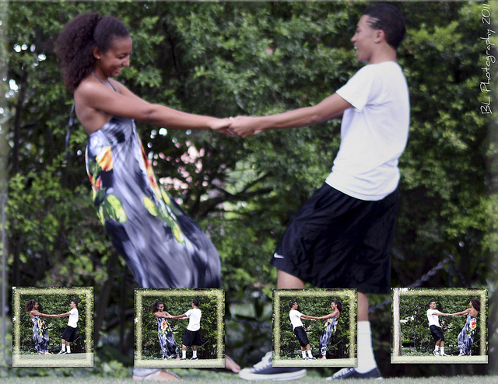
cuéntame que al fin
vamos a jugar
a la libertad de poder amar

Slide 12
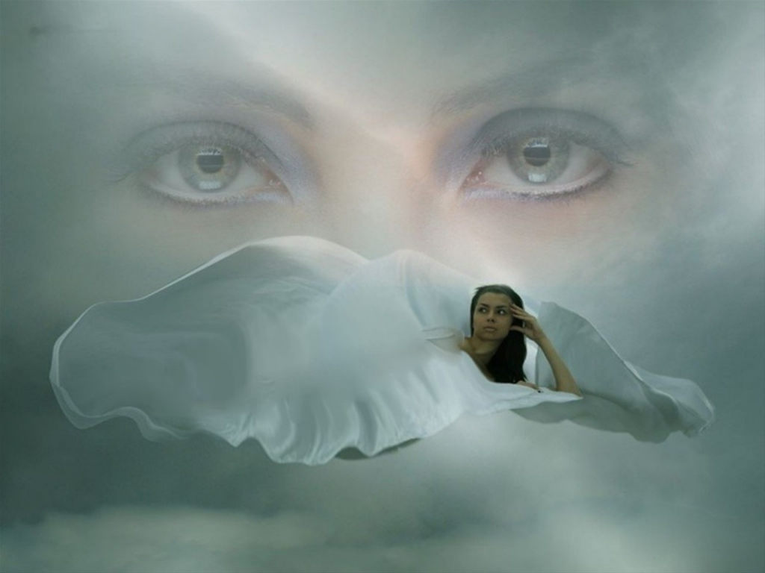
en algún rincón
de mi casa estoy esperándote

Slide 13
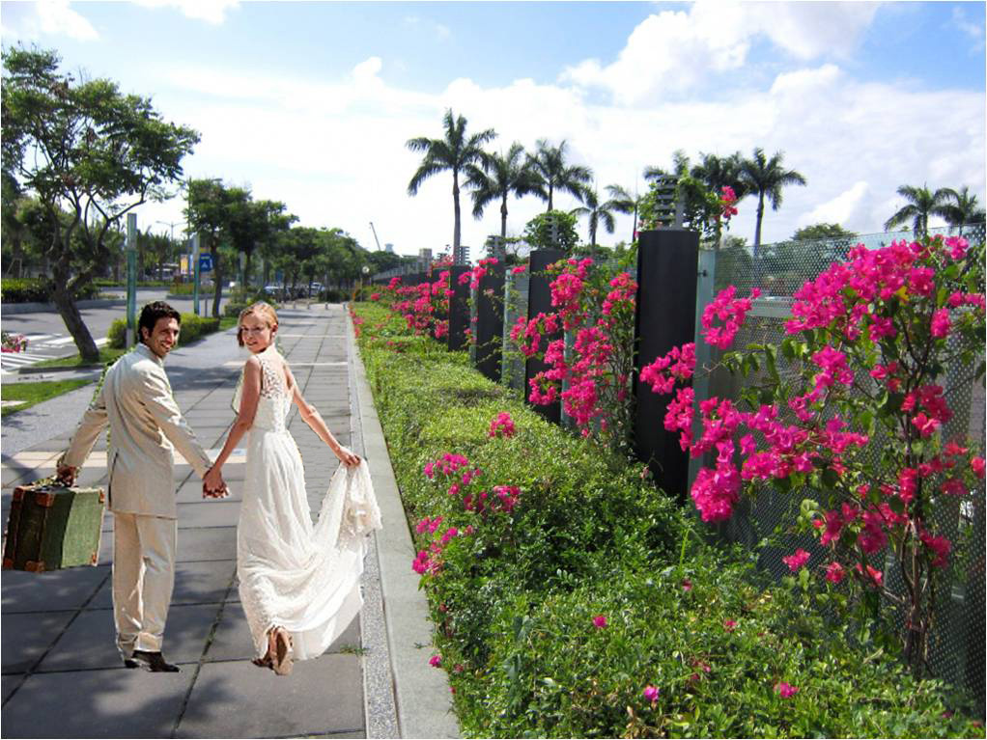
Si pasas por mi vereda
y juegas con mi pollera, si

Slide 14
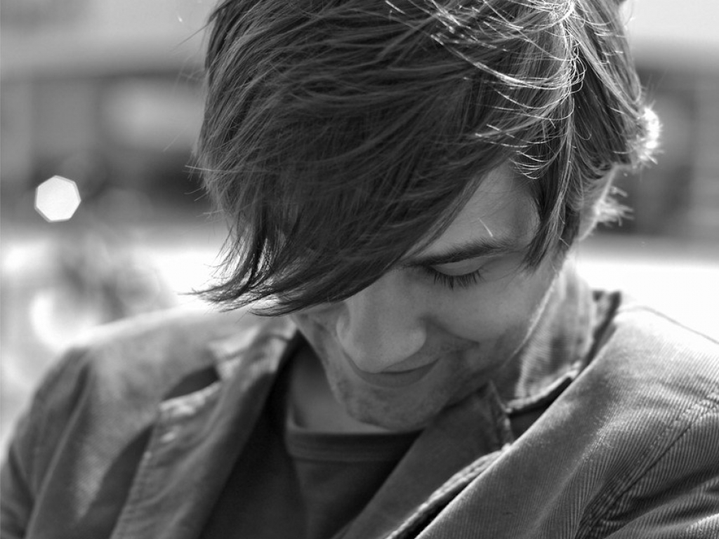
regálame tu sonrisa
siembra en mi vientre estrellas

Slide 15
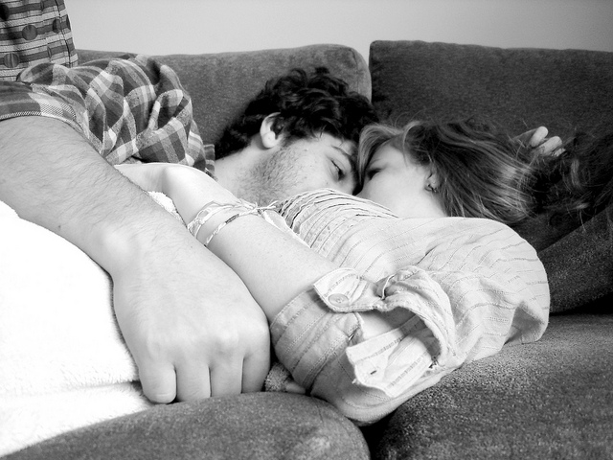
Si vienes hacia mi puerta
duerme entre mis brazos
y descansa ya

Slide 16
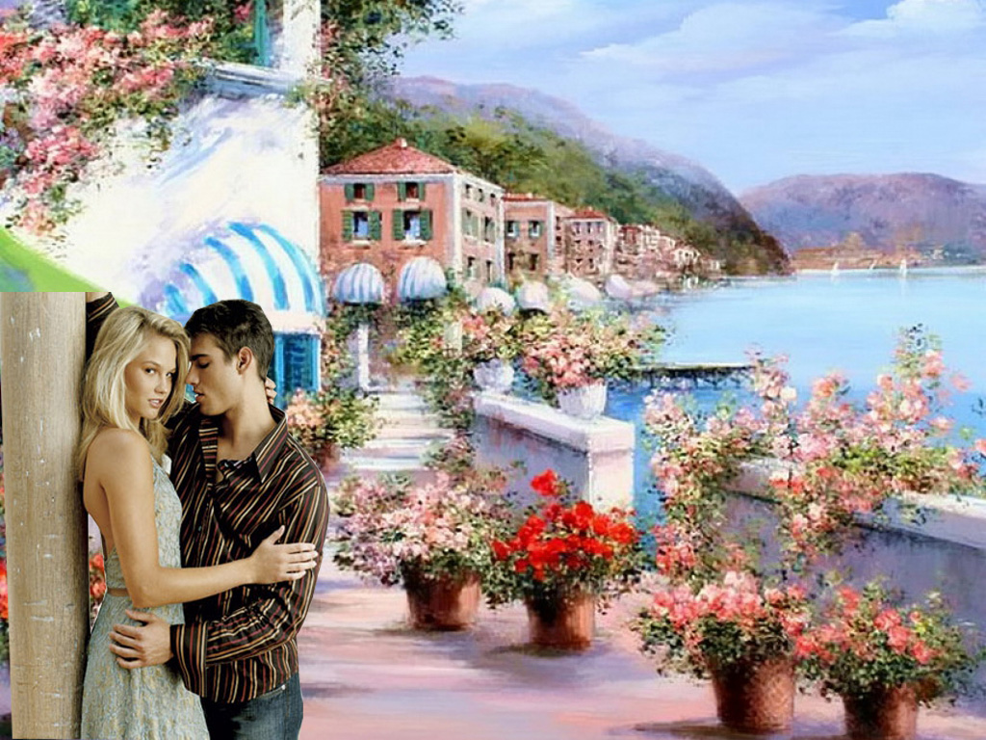
aprisiona mi cintura
que por las terrazas
vamos a escapar

Slide 17
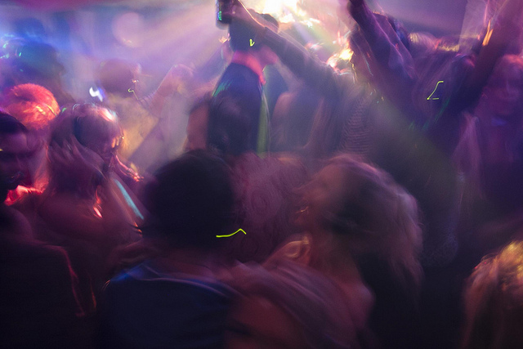
vamos a bailar
la la ra la la la la
a la la ra la la la la

Slide 18
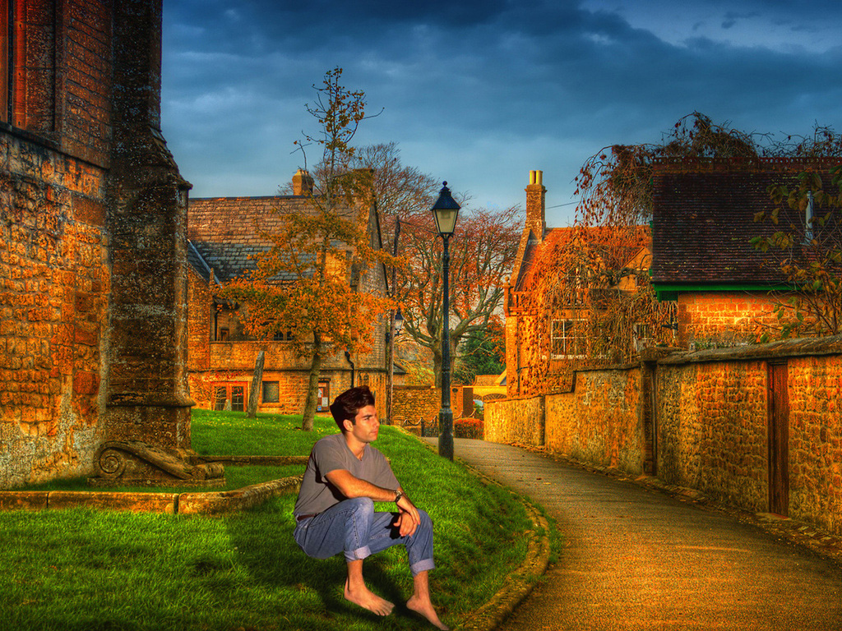

Chico de mi barrio
flores en el pelo
y los pies descalzos

Slide 19
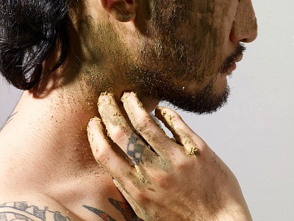
chico de mi barrio
con la cara sucia
y el cabello largo
Oh, oh, oh

Slide 20
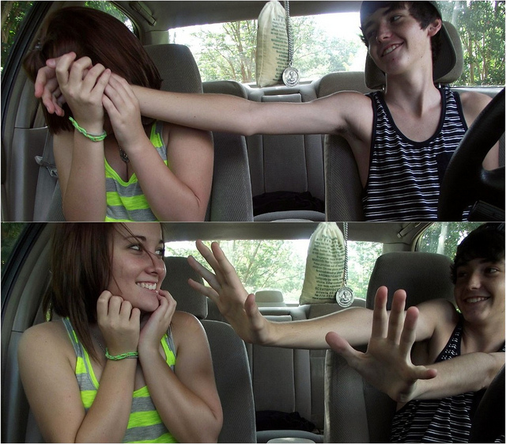
cuéntame que al fin
vamos a jugar
a la libertad de poder amar

Slide 21
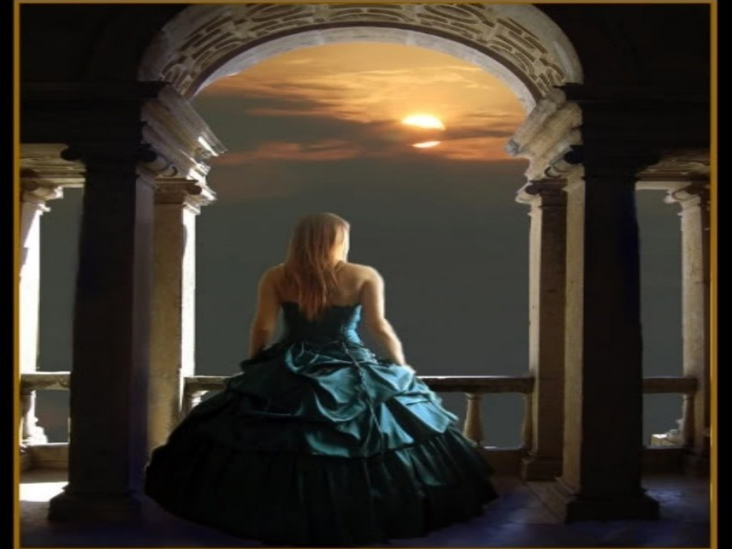
en algún rincón
de mi casa estoy esperándote

Slide 22
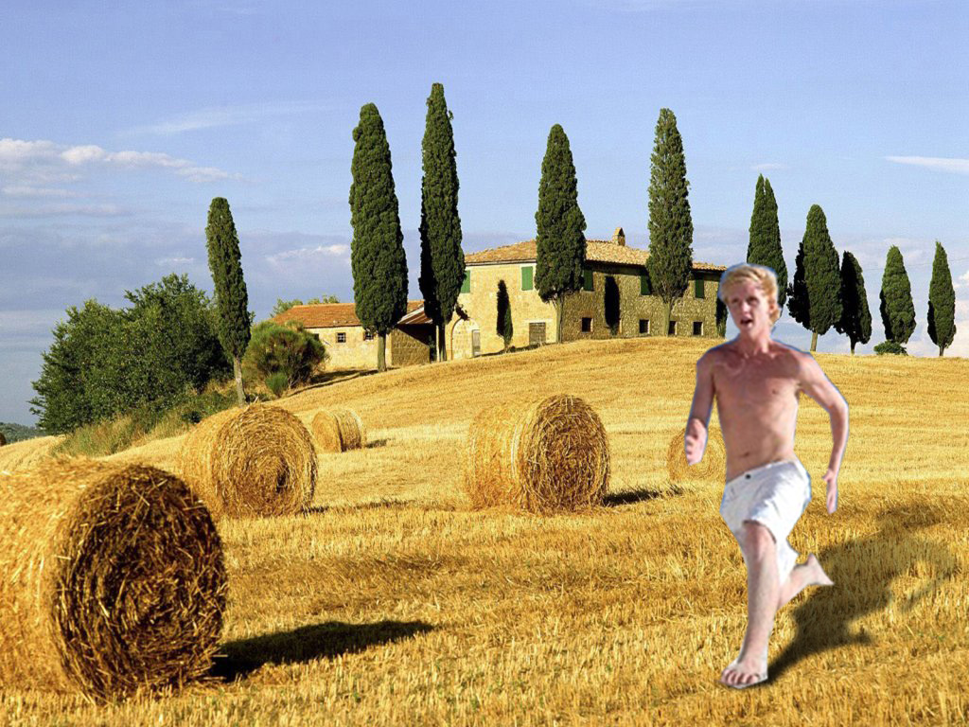

Chico de mi barrio
flores en el pelo
y los pies descalzos

Slide 23

chico de mi barrio
con la cara sucia
y el cabello largo
Oh, oh, oh

Slide 24

cuéntame que al fin
vamos a jugar
a la libertad de poder amar

Slide 25
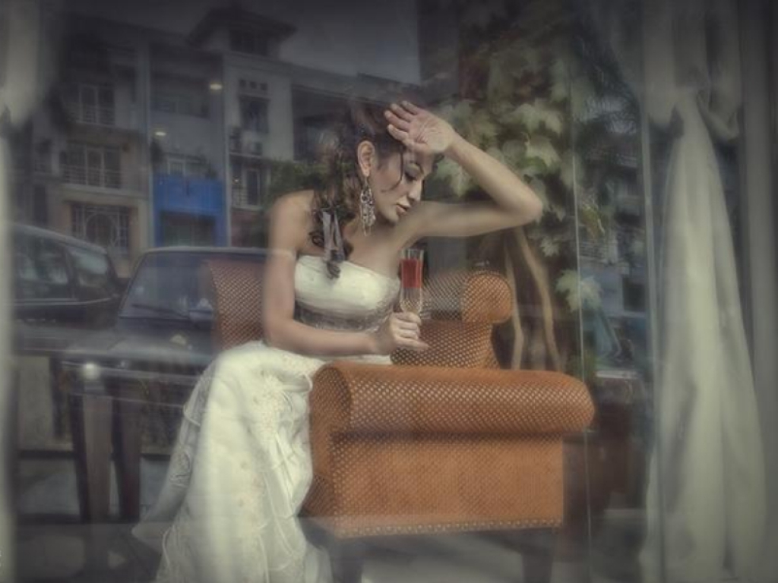
en algún rincón
de mi casa estoy esperándote ……….
Roberto

Slide 26


Slide 27



Accede a la sección que desees desde aquí:
Propia Creación
De la Red
Dedicatorias | Fechas Especiales | Graciosos
Historia y Arte | Lugares | Musicales
Naturaleza y Ciencias | Política | Reflexión
Religiosos | Románticos | Salud
Dedicatorias | Fechas Especiales | Graciosos
Historia y Arte | Lugares | Musicales
Naturaleza y Ciencias | Política | Reflexión
Religiosos | Románticos | Salud
Si deseas recibir pps periódicamente en tu correo electrónico subscríbete aquí:

